Slide 1

ООО “ЗОО-ВЕТ-
МАГ”

Slide 2

ЧЕМ ЖЕ
ЗАНИМАЕТСЯ
НАША
ОРГАНИЗАЦИЯ?

Slide 3
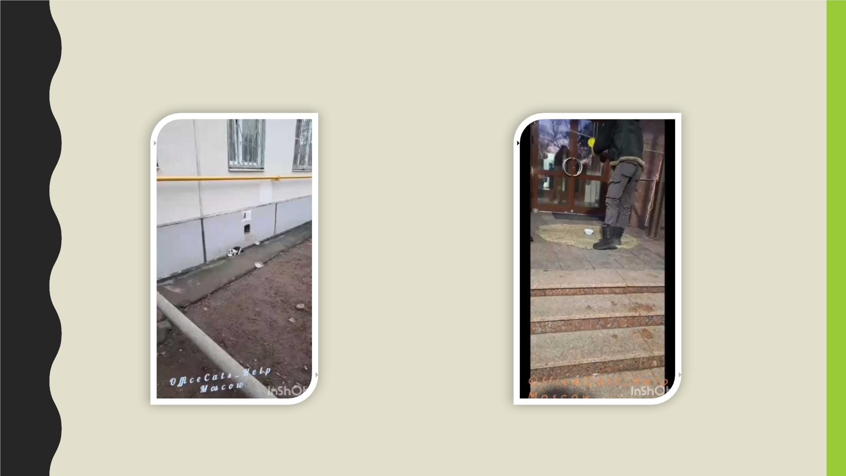
ОТЛОВОМ БЕЗДОМНЫХ ЖИВОТНЫХ:

Slide 4
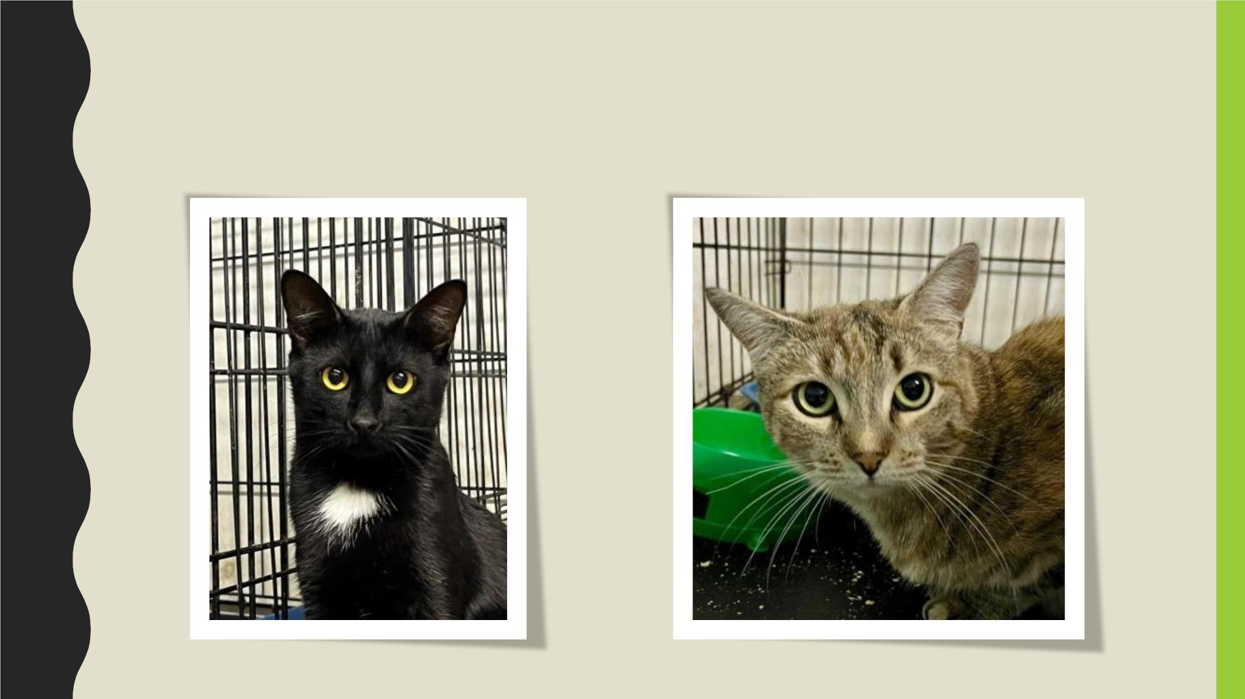
ТРАНСПОРТИРОВКА И РАЗМЕЩЕНИЕ
В БОКСАХ:

Slide 5
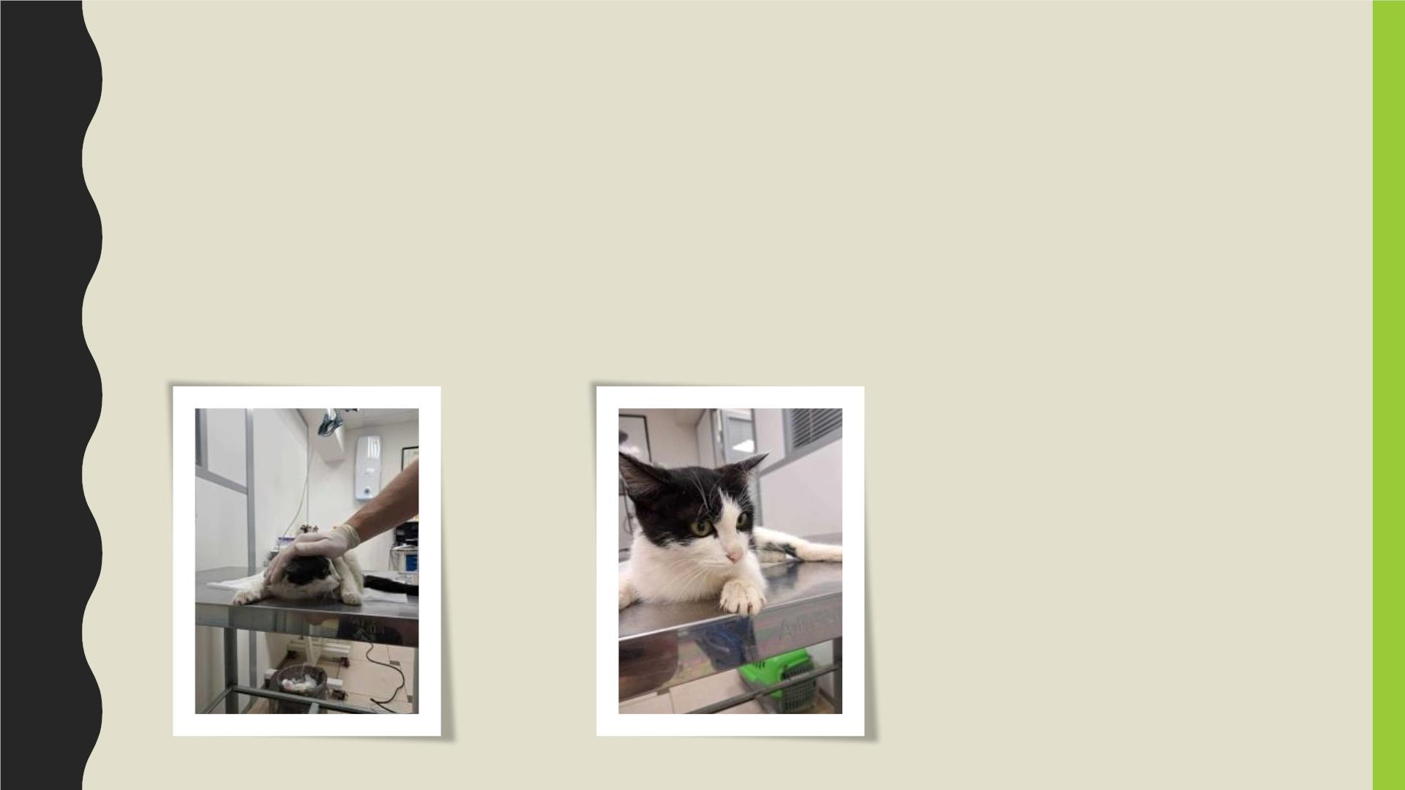
ВЕТЕРИНАРНЫЙ УХОД,
ТРАНСПОРТИРОВКА К
ПРОФИЛЬНЫМ ВРАЧАМ(ПО
НЕОБХОДИМОСТИ):

Slide 6
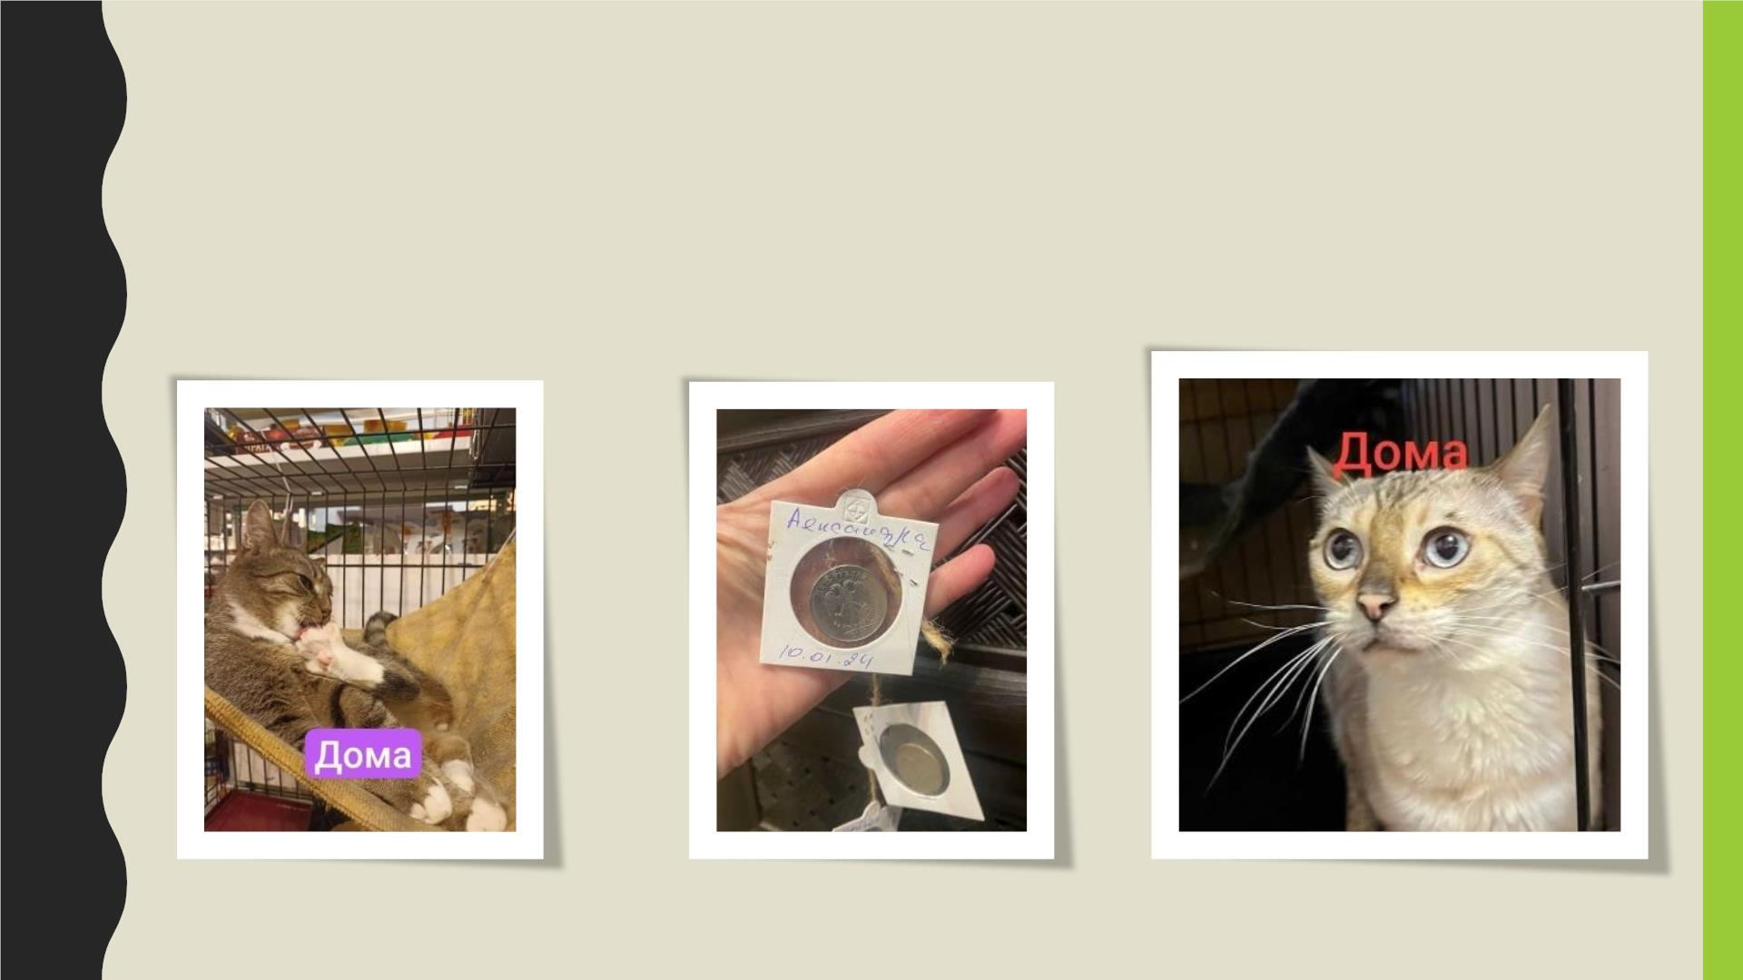
ПРИСТРОЙСТВО В СЕМЬИ:
Каждая монетка- это
символическая плата за
каждого ,кто нашел дом.

Slide 7
ЧЕМ ЖЕ
ЗАНИМАЮТСЯ
НАШИ
ВОЛОНТЕРЫ?

Slide 8

УХОД:
• Уборка места проживания
• Смена подстилки
• Дезинфекция боксов
• Кормление
• Уход за животным
• Социализация животных

Slide 9
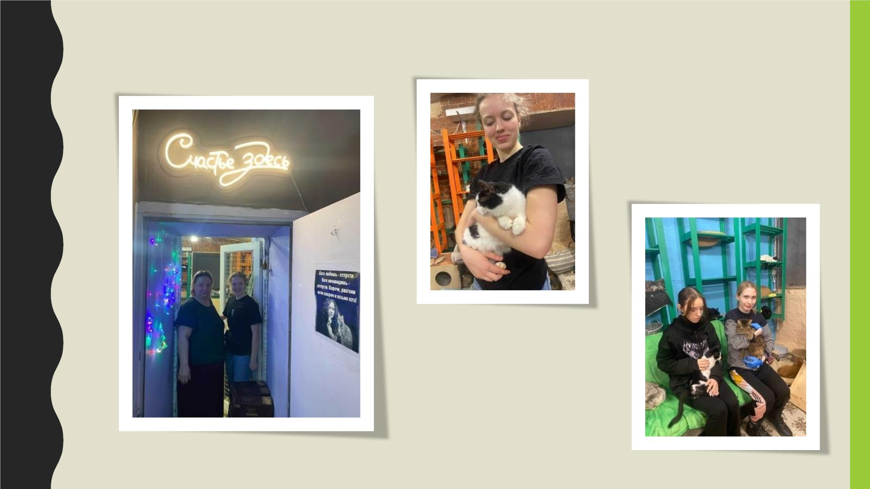
ВОЛОНТЕРЫ И ПОМОЩНИКИ:

Slide 10

НАМ ВСЕМ ОЧЕНЬ НУЖЕН ДОМ!

